Slide 1
Revision lesson 2

Slide 2
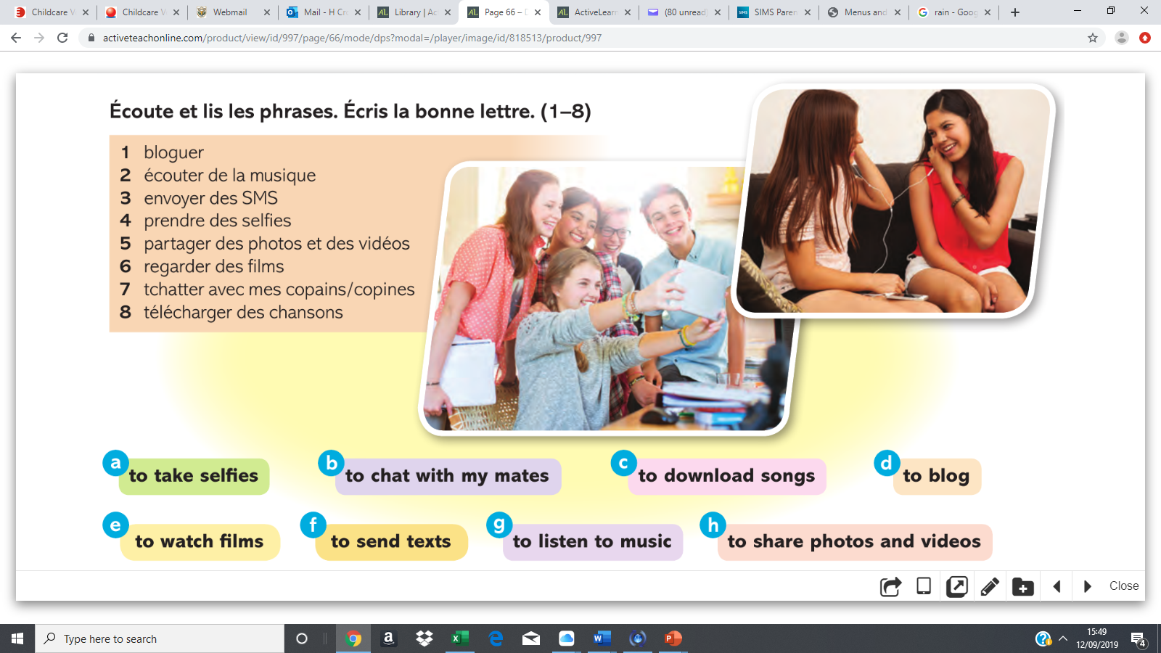

Slide 3
Jeu

Slide 5
Traduis les phrases en français.
5
1
2
3
4
5
Je fais de la natation.
Tous les jours, on joue au foot(ball).
J’aime envoyer des SMS et prendre des selfies.
J’adore partager des photos parce que c’est amusant.
Quand il pleut, j’aime regarder des vidéos sur YouTube.

Slide 6
Ecoute P.75 ex. 6

Slide 7
6
Écoute. On parle d’une colo différente. Note les détails en anglais. (1–6) Listen and note down what they like and the activities mentioned.
1
2
3
4
5
6
sport – basketball
animals – horse riding
music – singing and dancing
winter sports – skiing
nature – hiking (in the forest)
open-air / outdoor activities – canoeing

Slide 9
5
Trouve l’équivalent en français dans le texte de l’exercice 4.
1
2
3
4
5
6
en plein air
toutes sortes d’activités
on fait du VTT
on fait de l’escalade
on fait du tir à l’arc
dans la forêt

Slide 11
Ready: Copy out these activities, filling in the missing letters. Use the Vocabulaire on page 78 if you need help. Then write a sentence for each activity, using Je fais …
1
2
3
4
5
6
du _élo
de la na_ation
de la cui_ine
des _an_onnées
de l’é_uita_ion
du _atin à _lace
v
– Je fais du vélo.
t
– Je fais de la natation.
s
– Je fais de la cuisine.
r
d
– Je fais des randonnées.
q
t
– Je fais de l’équitation.
p
g
– Je fais du patin à glace.

Slide 12
Ready: Match up the French and English frequency expressions.
1
2
3
4
5
d
b
e
a
c

Slide 14
Get set: Translate this message from your French friend into English and write a reply.
I like texting / sending texts and I love downloading music, but I hate taking selfies. What about you?

Slide 15
Get set: Copy and complete the sentences with the correct verb: j’aime, je joue or je fais.
1 _______ au volleyball.
2 _______ de la gymnastique.
3 _______ regarder des films.
4 _______ du patin à glace.
5 _______ prendre des photos.
6 _______ aux échecs.
Je joue
Je fais
J’aime
Je fais
J’aime
Je joue

Slide 17
Go!: Read this text about sport in Tunisia. What does it say about …
a the weather? b popular tourist activities?
a
b
In summer it’s very hot.
Tourists go sailing, windsurfing, surfing and waterskiing.

Slide 18
Go!: Translate this message into French.
Tous les jours, je fais de la natation. Parfois, je joue au basket. J’adore écouter de la musique sur mon portable.

